Slide 1
Тема: «Нестандартные задачи на уроках математики: путь к успеху»
Подготовила: Щербакова Светлана Анатольевна,
учитель начальных классов
ГБОУ СОШ № 2 г. Нефтегорска

Slide 2

Что такое нестандартная задача?
Стандартная задача:
алгоритм
зубрежка
один путь
Нестандартная задача:
догадка
гибкость
творчество
Нестандартная задача – задача, для которой в курсе математики нет готового шаблона решения
Что она развивает? Логику, критическое мышление, креативность, умение смотреть на проблему под другим углом

Slide 3
Зачем нужны нестандартные задачи?
Учат искать разные пути решения, а не действовать по шаблону
Развивают сообразительность, внимание и речь
Помогают поверить в свои силы слабым ученикам, так как здесь важна догадка, а не только техника счета
Снижают утомляемость на уроке через смену деятельности.

Slide 4
Виды нестандартных задач
Логические задачи: на переливание, взвешивание, переправа через реку
Комбинаторные: поиск всех возможных вариантов составления чисел или предметов
Занимательные вопросы-шутки: задачи с избыточными или недостающими данными, «на засыпку»
Геометрические головоломки: танграм, разрезание фигур, подсчет треугольников на чертеже

Slide 5
Как применять на уроке
В начале урока (устный счет): 2-3 минуты на разминку для активации внимания.
В середине урока: как проблемная ситуация при введении новой темы.
В виде физминуток: устный счет
В конце урока: для закрепления или как творческое домашнее задание

Slide 6

Ошибка профессора
  Условие: В трех банках лежат конфеты: в одной — малина, во второй — черника, в третьей — смесь малины и черники. На банках есть этикетки: "Малина", "Черника", "Смесь". Но известно, что ВСЕ этикетки перепутаны и наклеены неверно.
  Вопрос: Как, достав всего ОДНУ конфету из ОДНОЙ банки, узнать, где что лежит?

Slide 7
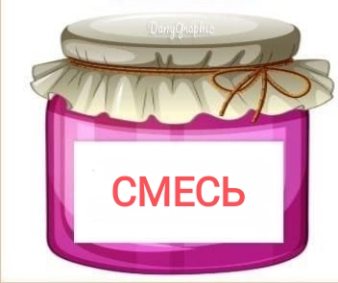
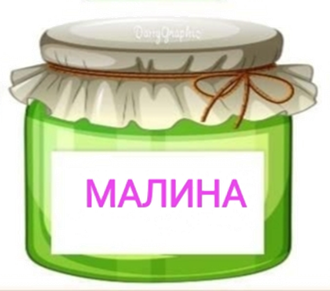

Решение. Сила одного шага
  Шаг 1: Заглянем в банку с надписью «Смесь». Там точно НЕ смесь (все этикетки ведь врут!).
  Шаг 2: Достаем конфету. Если она малиновая, значит, в этой банке — чистая малина!
  Шаг 3: Осталось две банки («Малина» и «Черника») и два наполнения («Черника» и «Смесь»). Так как этикетка «Черника» врет, там не может быть черники. Значит, там смесь. А чистая черника — в банке «Малина».

Slide 8

Психология успеха на уроке
  Разрушение барьера страха («Я не смогу»).
  Шанс для «слабых» учеников (нестандартное мышление против зубрежки).
  Азарт вместо скуки.
  Формирование гибких навыков для будущего.

Slide 9

Общие советы для учителя
Не давайте готовый ответ. Ценность нестандартной задачи – в процессе поиска. Пусть дети ошибаются и пробуют снова.
Поощряйте разные способы решения. Если один ученик решил задачу таблицей, а другой просто логически объяснил – похвалите обоих.
Используйте черновики и раздаточный материал. Детям необходима наглядность (нарисовать, разрезать, подвигать).

Slide 10

  Нестандартные задачи учат не формулам,
  они учат побеждать!
СПАСИБО ЗА ВНИМАНИЕ!

